Slide 1
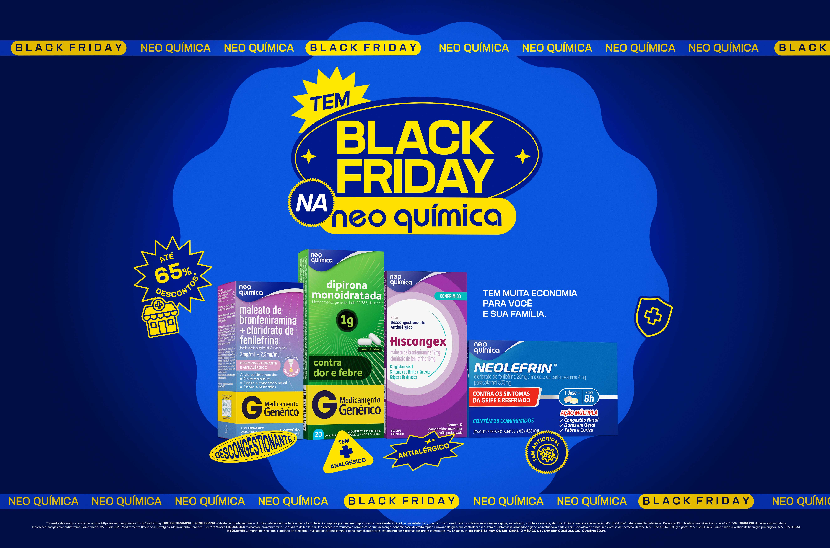
Black Friday
  Maior destaque na frase para a versão sem produto
  Remover o “NA”
Orientações Gerais:
  Colocar um CTA “Confira” “Aproveite” e etc, o que for melhor
  Fazer 4 versões:
  1.Sem Mockup
    2.Apenas sem Hiscongex
    3.Com todos os produtos
    4.Uma versão com Neo Química Genéricos, vamos ter promoção em toda linha de genéricos exclusivo no ecomm

